Slide 1
学习汇报
汇报人: 王屹然
汇报时间：2022.1.30

Slide 2
Nature
code
01
02
BRNN结构
Step3_syntheticDataAugmentation
DRNN结构
Step4_rnnTraining
RNN结构
语言模型
GRU结构
LSTM结构

Slide 3
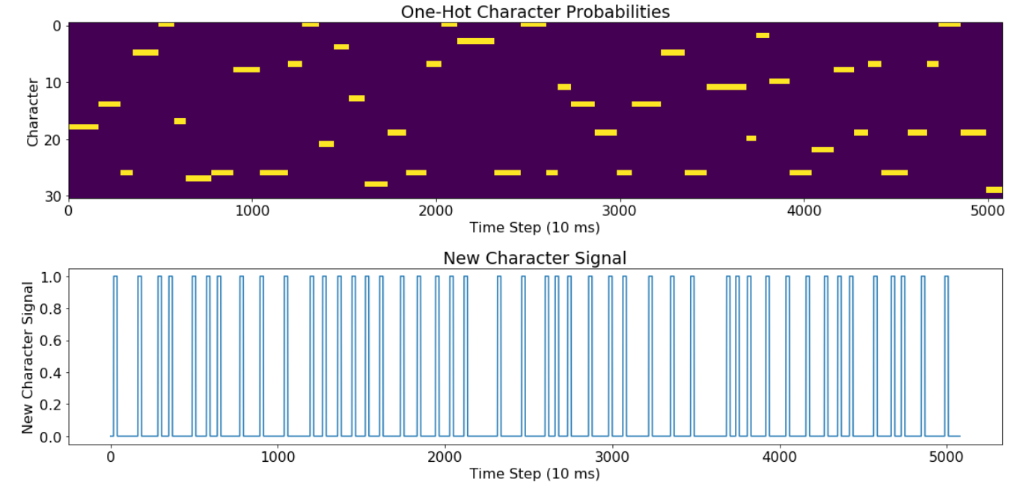
Step2_ hmmDataLabeling_walkthrough
01
以此，我们构建了用于监督学习训练RNN的时间序列“目标”。
以生成以下两个输出：对当前字符进行one-hot编码的字符概率向量，以及一个二进制“新字符”信号，它在任何新字符的开头短暂变高。

Slide 4
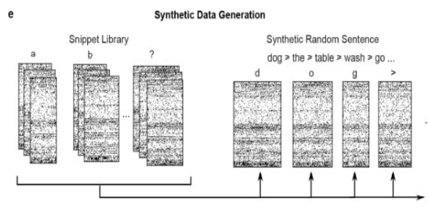
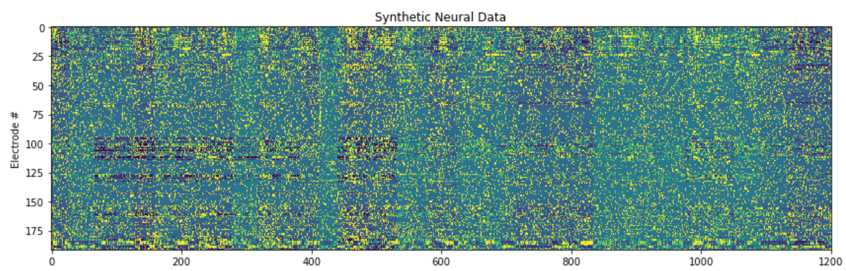
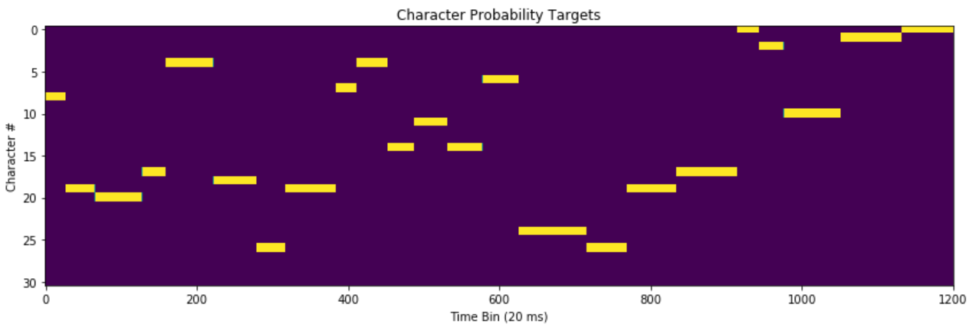
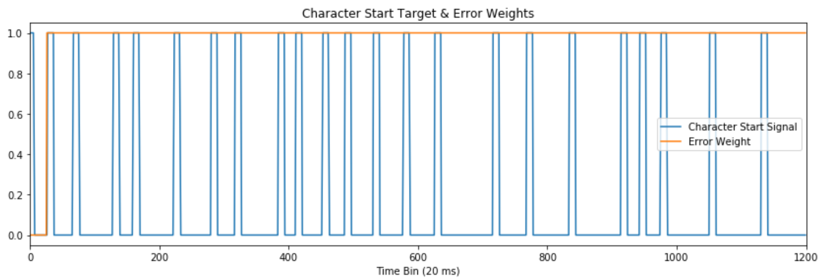
Step3_syntheticDataAugmentation
01
扩充RNN训练数据
从打好标签的每个句子中截取每个字母，为每个数据集生成代码片段库，然后可以将它们重新排列成新的序列，生成新的句子。

Slide 5
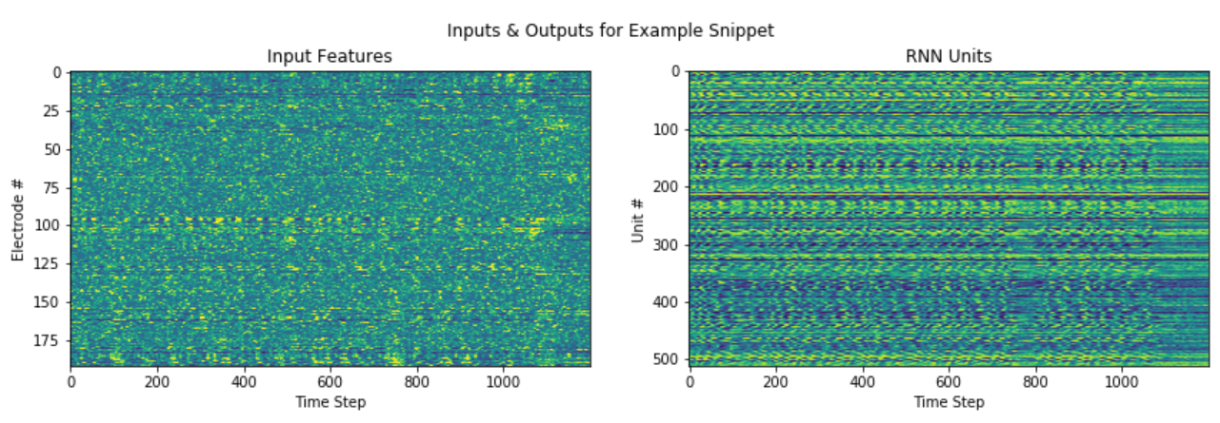
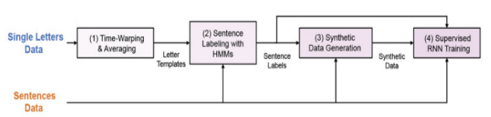
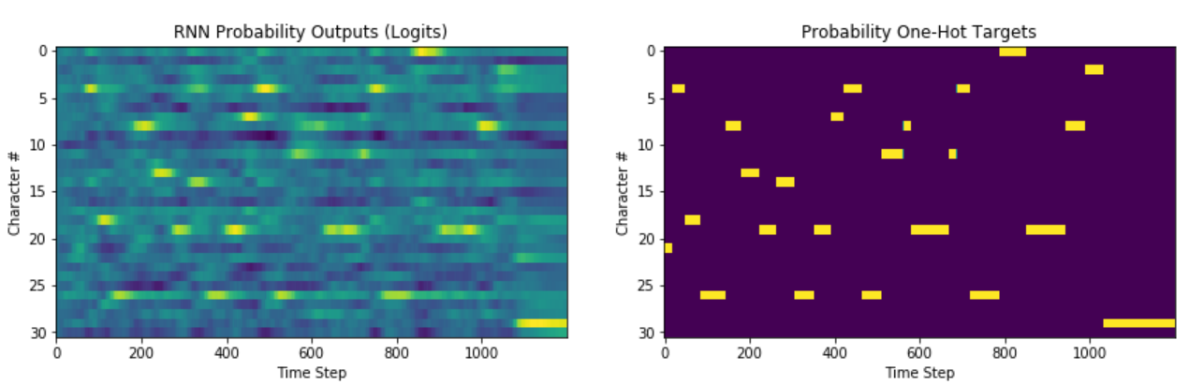
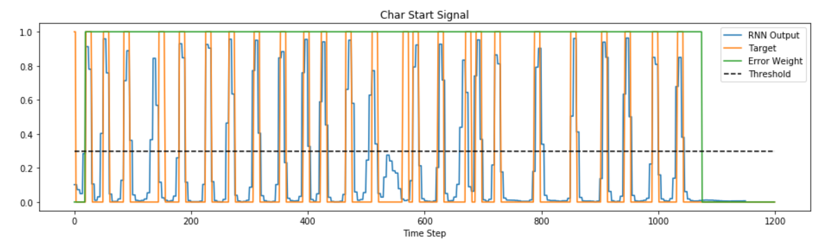
Step4_rnnTraining
01
单个字符数据经过时间扭曲和HMM打标签之后形成的句子标签和扩充合成句子数据一起送入RNN中训练。

Slide 6
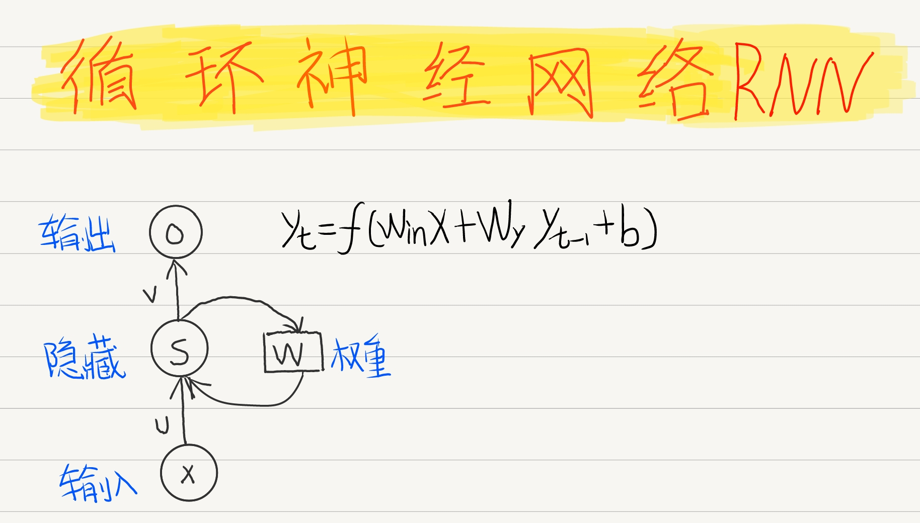
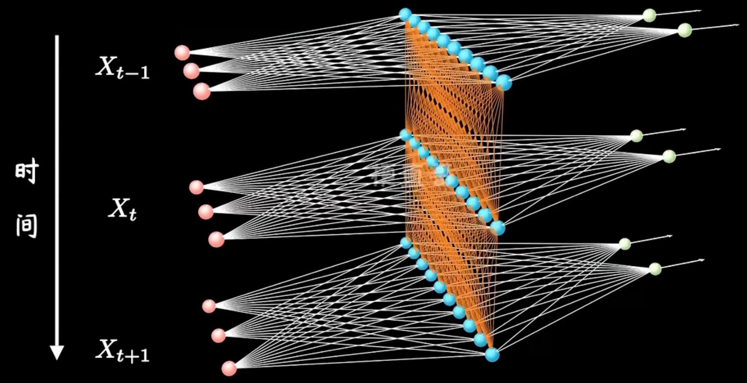
简介——RNN结构
02

Slide 7
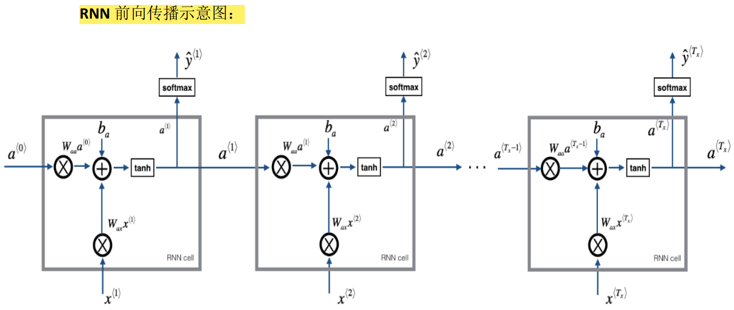
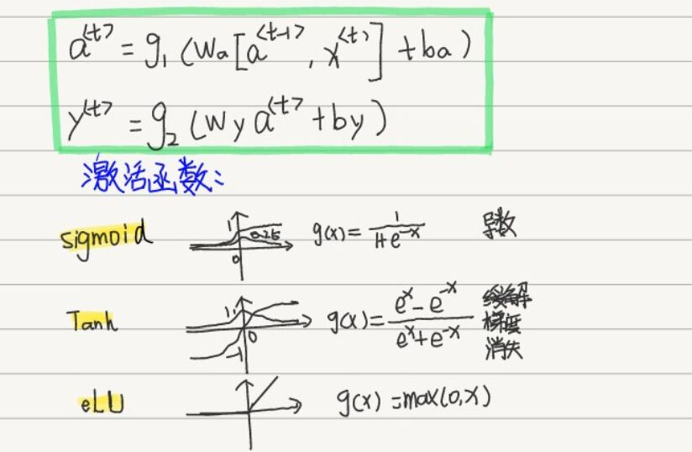
前向传播——RNN结构
02
二分问题用sigmoid函数；
k类别分类用softmax函数。

Slide 8
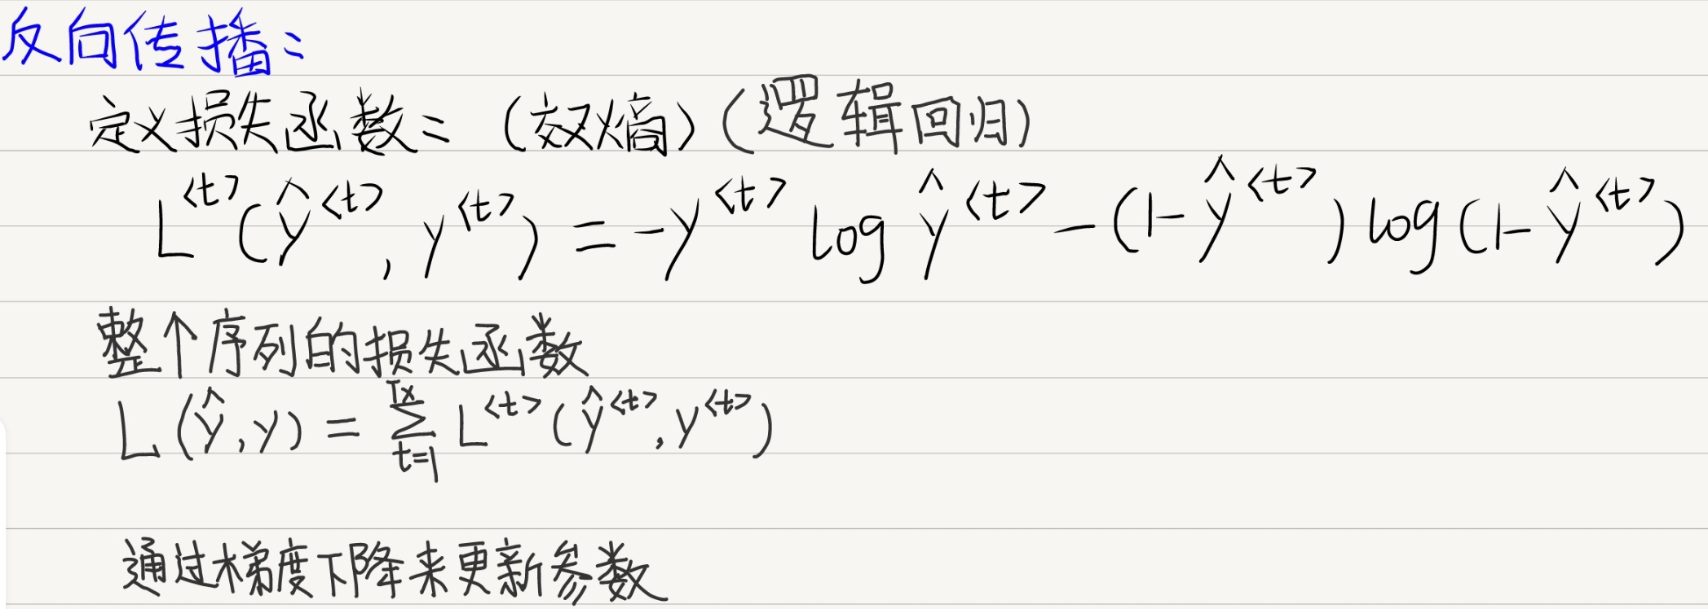
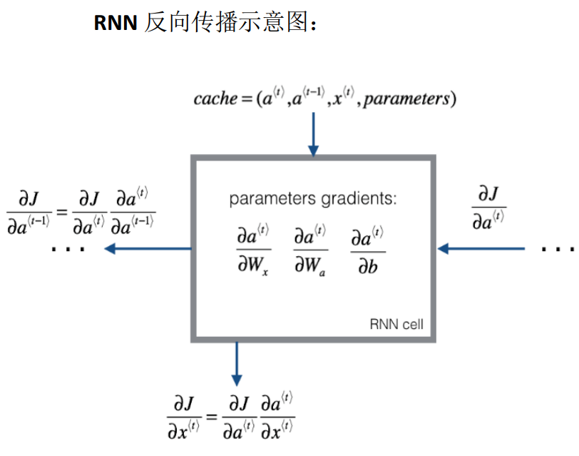
反向传播——RNN结构
02

Slide 9
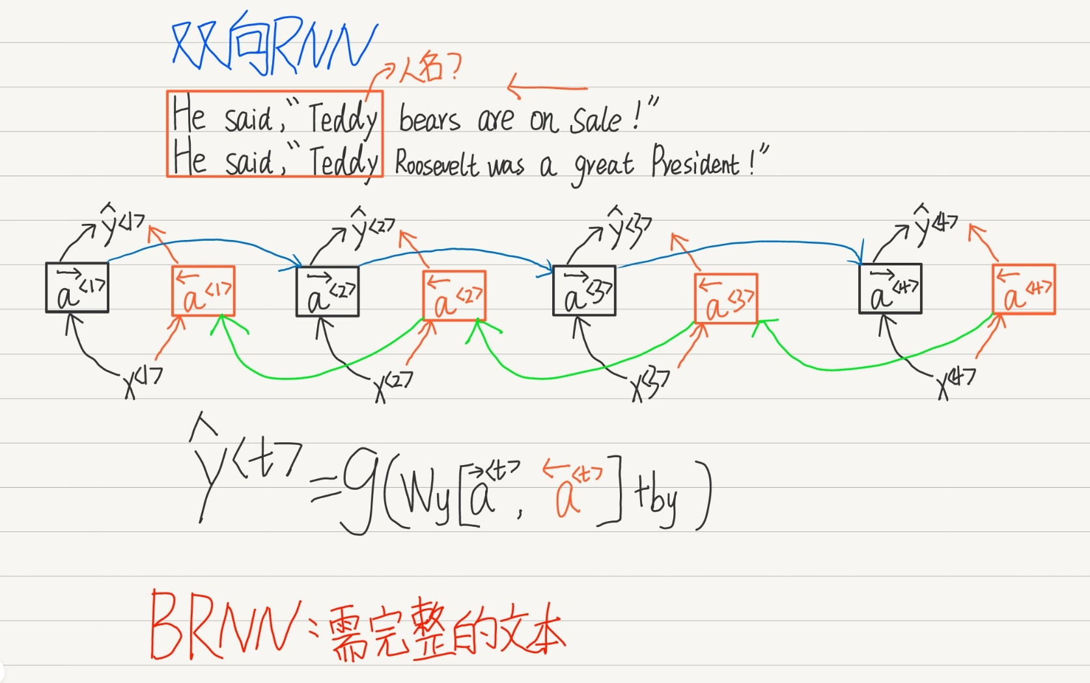
双向RNN——RNN结构
02

Slide 10
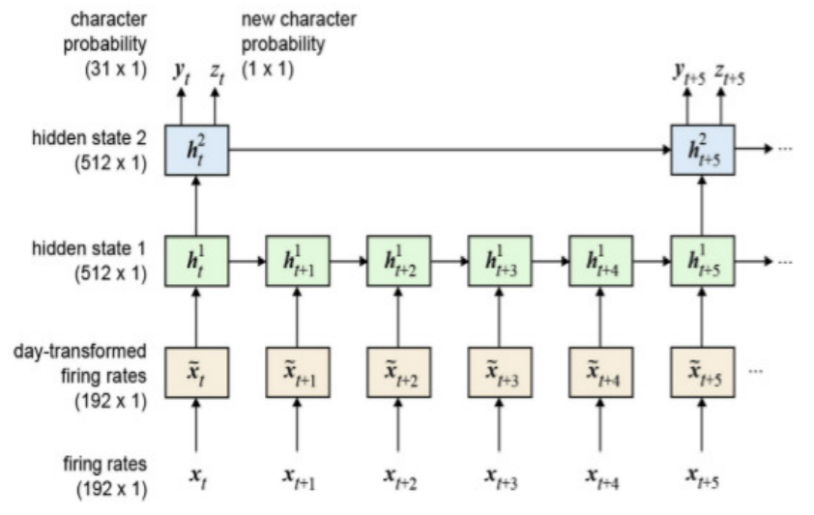
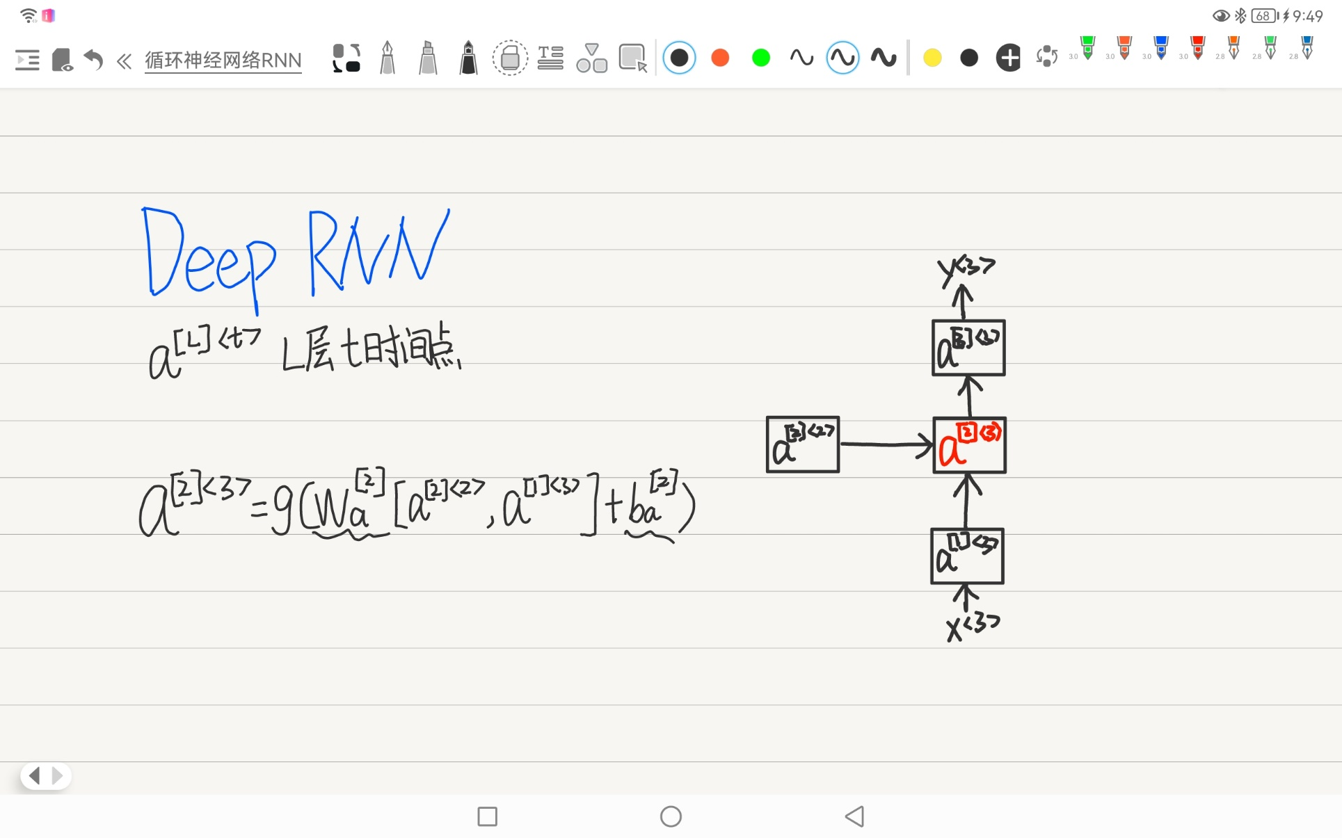
深层RNN——RNN结构
02

Slide 11
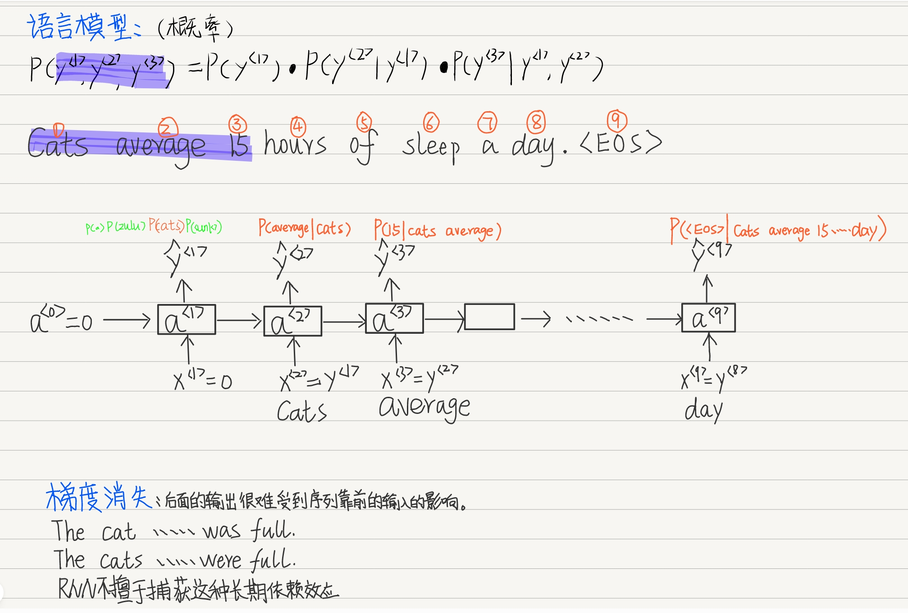
语言模型——RNN结构
02

Slide 12
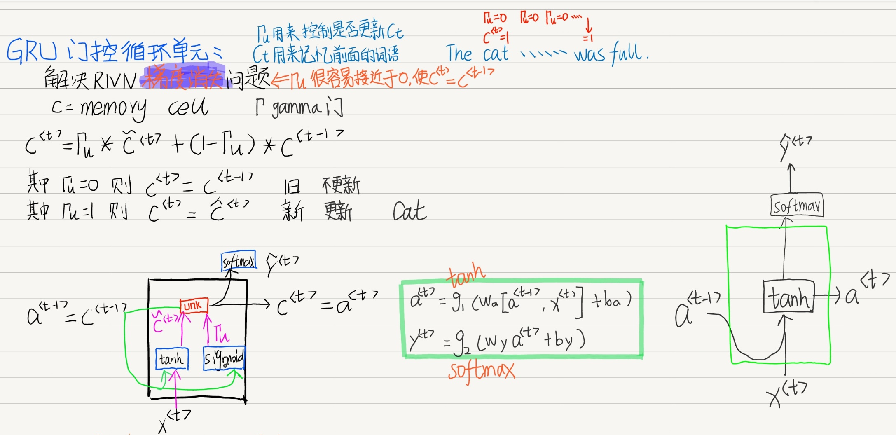
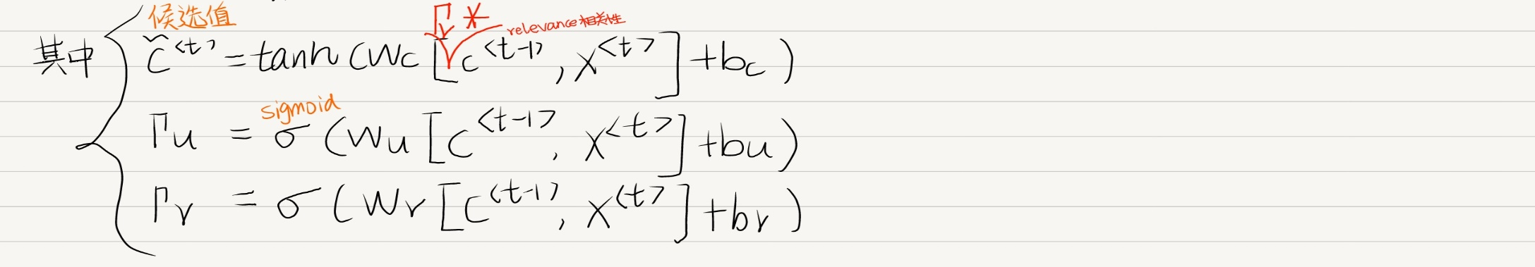
GRU改进
02

Slide 13
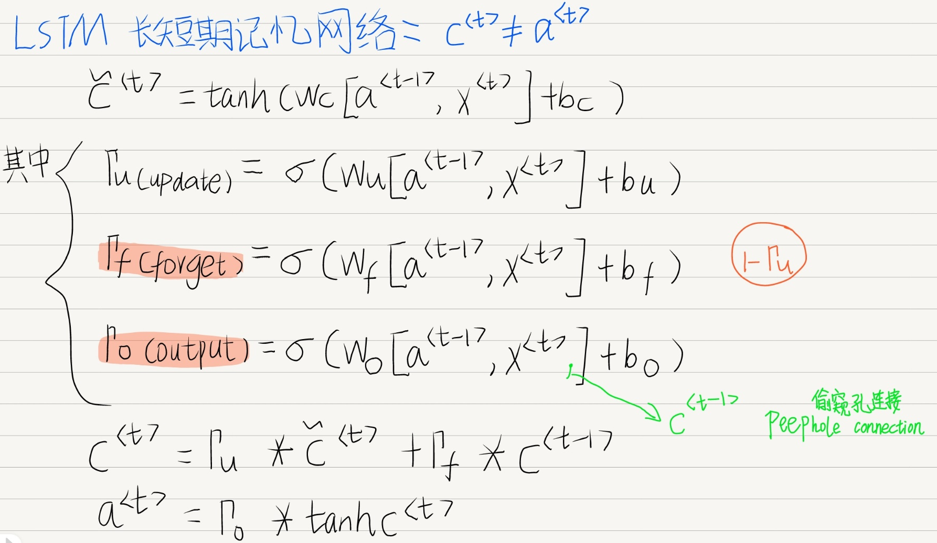
LSTM改进
02

Slide 14
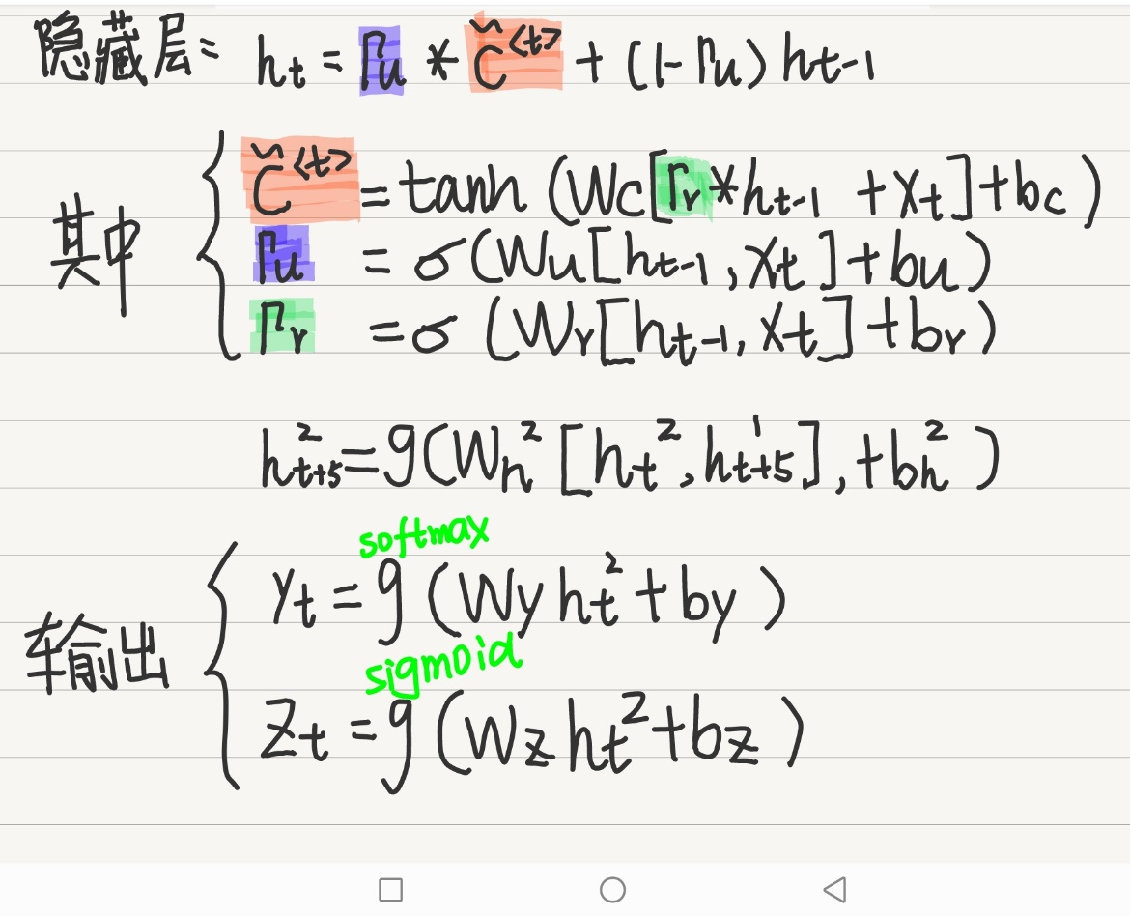
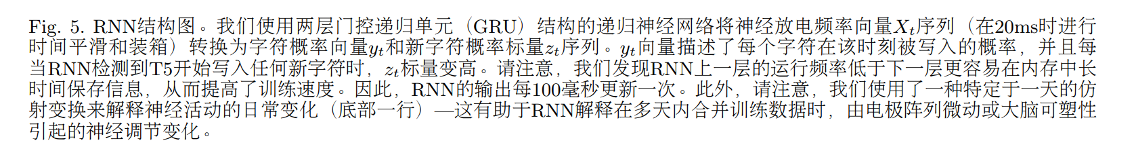


Nature论文——RNN结构
02

Slide 15
开学前计划
围绕Nature代码
2.7-2.25
重温此篇论文
Step4_rnnTraining
Step5_rnnInference
Step6_bigramLanguageModel
Step7_gpt2Rescore
HMM模型及相应代码
RNN模型、GRU模型及相应代码
自然语言处理

Slide 16
感谢聆听
望老师
批评指正
THANKS!

